Slide 1
PROGETTO BASI DI DATI
Sistema di gestione di un Hotel online
Realizzato da Mario Branca

Slide 2

Cosa si vuole realizzare?
Si vuole realizzare un sistema per la gestione online di un hotel e dei suoi clienti. Ogni Cliente, identificato dal proprio CF, memorizza i propri dati anagrafici (nome, cognome, data di nascita) e l’ indirizzo completo (città, provincia, via, numero civico e CAP), oltre a uno o più recapiti telefonici.
Un cliente può effettuare zero o più prenotazioni, ognuna contraddistinta da un ID e caratterizzata dalla data della prenotazione, dallo stato, dal metodo di pagamento, dal numero di notti e dall’ acconto versato.
Da ogni prenotazione deriva esattamente un soggiorno, a sua volta identificato da un ID univoco. Il soggiorno riporta la data di check‐in, la data di check‐out, il numero di ospiti, lo stato del soggiorno e la tassa di soggiorno; mentre il costo totale è calcolabile dalla combinazione di questi dati e delle camere utilizzate.
Un soggiorno può prevedere l’assegnazione di una o più camere. Ogni camera è univocamente individuata da un codice, ha una capacità (numero di posti letto), uno stato (disponibile, occupata, da sistemare), un piano e un prezzo per notte. L’hotel distingue tre tipologie di camera: camera Singola; camera Doppia, per cui si annota il tipo di letto; e camera Deluxe, per cui si tiene traccia della presenza o meno di balcone e del tipo di vista. L’hotel offre vari servizi, ciascuno identificato da un codice, cui sono associati un nome, un prezzo, una descrizione e una categoria (ad es. ristorazione, benessere ecc.). Una camera può disporre di uno o più servizi, e ciascun servizio può essere fornito a una o più camere.
Al termine del soggiorno, il cliente può pubblicare una o più recensioni, in cui specifica la data di recensione, una valutazione (punteggio numerico) e un commento. Ogni recensione è associata a uno e un solo soggiorno, ma un soggiorno può ricevere più recensioni.

Slide 3
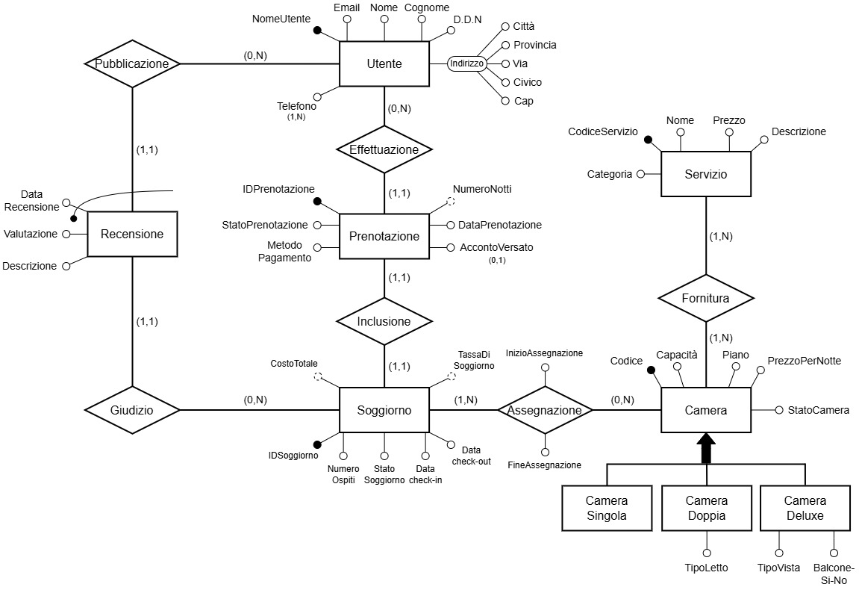
Schema
Entità-Relazione

Slide 4
Ristrutturazione
Prima di passare allo schema logico, ho ristrutturato lo schema concettuale al fine di eliminare elementi non necessari o non rappresentabili, applicando i seguenti passaggi:
Eliminazione della generalizzazione: i sistemi tradizionali che gestiscono basi di dati non consentono di rappresentare direttamente una generalizzazione, quindi, ho scelto di accorpare le entità figlie nel genitore insieme ai propri attributi, che diventano opzionali. All’entità genitore ho poi aggiunto un attributo, «TipoCamera» che serve a distinguere il tipo di un’occorrenza dell’entità «Camera», ovvero a differenziare a quale delle entità si faceva riferimento.
Rimozione dell’attributo multivalore: dal momento in cui, così come per la generalizzazione, non è possibile rappresentare in maniera diretta questo tipo di concetto in un modello relazionale, ho rimosso l’attributo multivalore «Telefono», trasformandolo in un’entità avente come solo attributo «Numero», che la identifica, legata mediante un’associazione uno a molti con l’entità Utente;
Partizionamento dell’attributo composto: ho scomposto l’attributo «Indirizzo» nei suoi singoli elementi (via, civico, CAP, città, provincia) per garantire una migliore chiarezza semantica e memorizzazione dei dati.

Slide 5
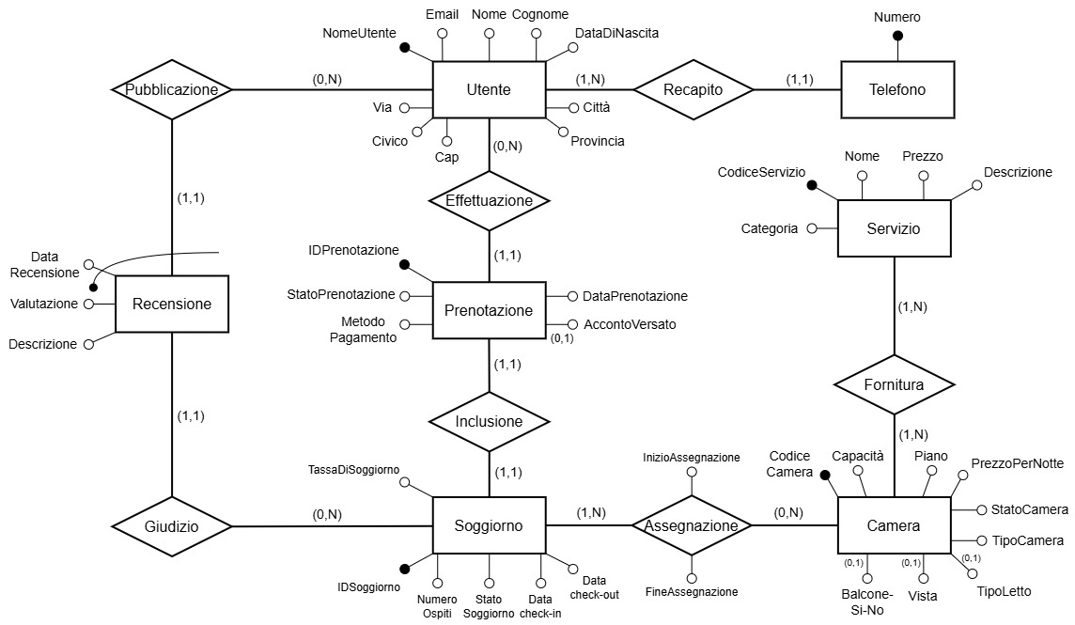
Schema
E-R
Ristrutturato

Slide 6
Schema logico
Mapping:
Utente (NomeUtente, Email, Nome, Cognome, DataDiNascita, Via, Civico, Cap, Città, Provincia)
Telefono (Numero, Utente)
Prenotazione (IDPrenotazione, StatoPrenotazione, MetodoPagamento, DataPrenotazione, AccontoVersato*, Utente)
Soggiorno (IDSoggiorno, NumeroOspiti, StatoSoggiorno, DataCheckIn, DataCheckOut, TassaDiSoggiorno, Prenotazione)
Camera (CodiceCamera, Capacità, Piano, PrezzoPerNotte, StatoCamera, TipoCamera, Vista*, TipoLetto*, Balcone-Si-No*)
Assegnazione (Soggiorno, Camera, InizioAssegnazione, FineAssegnazione)
Servizio (CodiceServizio, Nome, Prezzo, Descrizione, Categoria)
Fornitura (Servizio, Camera)
Recensione (DataRecensione, Utente, Valutazione, Descrizione, Soggiorno)

Slide 7
Schema logico
Vincoli di integrità referenziale:
Telefono (Utente) V.I.R con Utente (NomeUtente)
Prenotazione (Utente) V.I.R con Utente (NomeUtente)
Soggiorno (Prenotazione) V.I.R con Prenotazione (IDPrenotazione)
Assegnazione (Soggiorno) V.I.R con Soggiorno (IDSoggiorno)
Assegnazione (Camera) V.I.R con Camera (CodiceCamera)
Fornitura (Servizio) V.I.R con Servizio (CodiceServizio)
Fornitura (Camera) V.I.R con Camera (CodiceCamera)
Recensione (Utente) V.I.R con Utente (NomeUtente)
Recensione (Soggiorno) V.I.R con Soggiorno (IDSoggiorno)

